Slide 1


портфолио
Воспитателя
Бынзарь
Евгении Александровны
НДОУ «Детский сад №204 ОАО «РЖД»

Slide 2
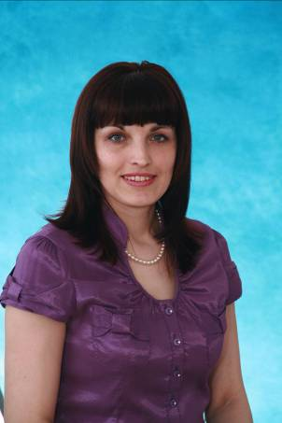
Общие сведения
Бынзарь Евгения Александровна
Образование – высшее
Специальность – «Дошкольная педагогика
и психология» с доп. спец. иностранный язык
Окончила - ХГУ им.Н.Ф.Катанова в 2004 г.

Slide 3
Мой девиз
«… как прошло детство, кто вел ребенка за руку в детские годы, что вошло в разум и сердце из окружающего мира – от этого в решающей степени зависит, каким человеком станет сегодняшний малыш»
(Сухомлинский В.А)

Slide 4
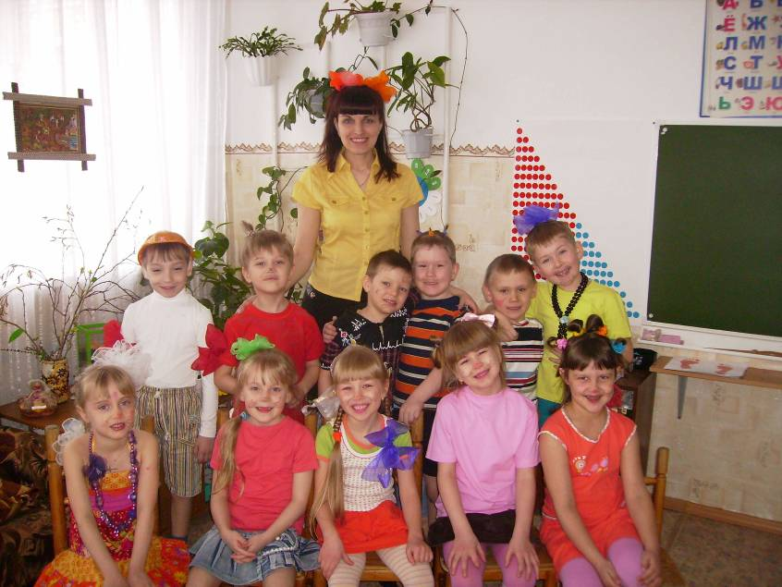
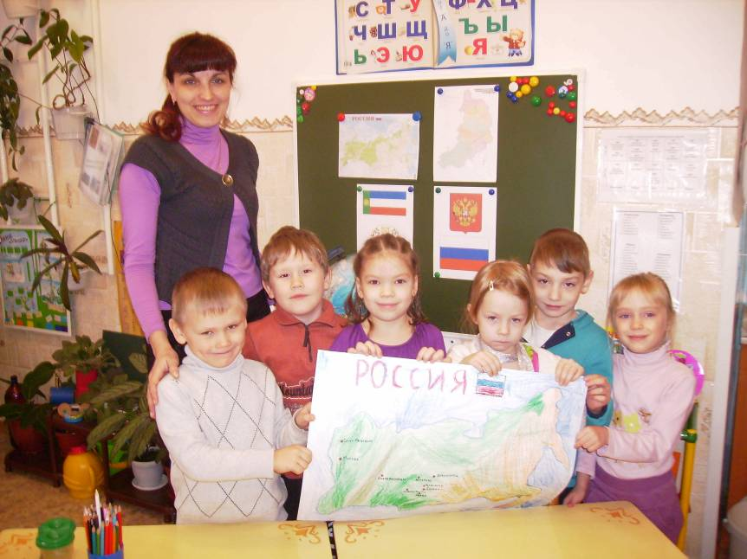
Мое педагогическое кредо
« Педагог – он вечно созидатель.
Он жизни учит и любви к труду.
Я педагог, наставник, воспитатель.
За что благодарю свою судьбу».

Slide 5
Профессиональная деятельность
Технологии | Уровень использования
Игровая технология | Непосредственная образовательная деятельность, утренняя гимнастика, развлечения, труд, прогулка, повседневная бытовая деятельность
Здоровьесберегающие технологии | Дыхательная и офтальмологическая гимнастики, ароматерапия, игровой и точечный массаж, динамические паузы
Технология игровой обучающей ситуации | Предполагает наличие сюжета по ходу которого дети решают проблемные задачи
Технология проектного обучения | Использование метода проектов – недельное тематическое планирование
Технология проблемного обучения | Создание проблемных ситуаций в результате чего ребенок получает знания
Арт – технология | Совокупность методов, приемов и средств различных видов искусств
ИКТ | Использование ТСО и мультимедийных презентаций в образовательной деятельности

Slide 6
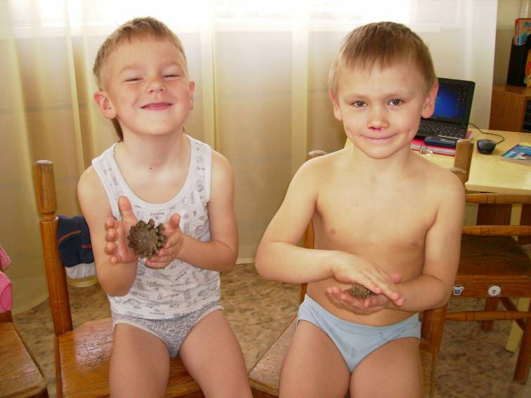
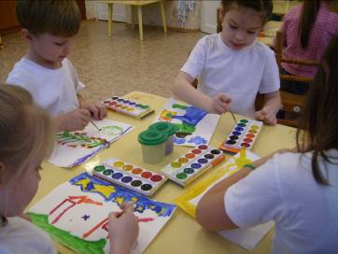
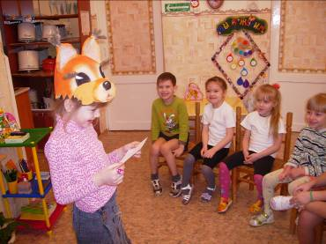
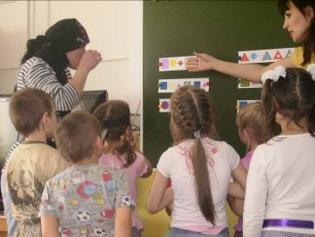
Игровая технология
Здоровьесберегающая
технология
Арт - технология
Игровая технология
Технология игровой обучающей ситуации

Slide 7
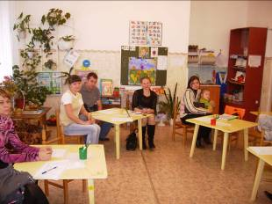
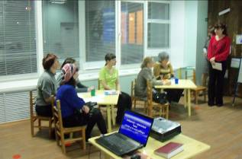
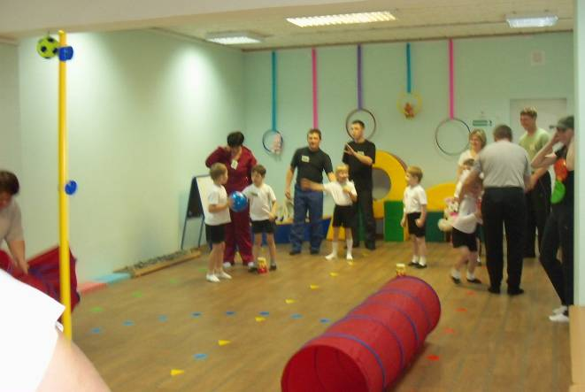
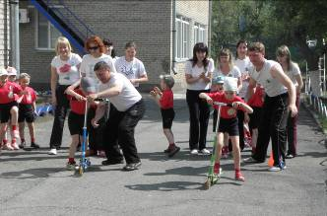
Работа с родителями
Консультация
«Знаете ли вы своего ребенка?» 2010
Собрание «Секреты психологического здоровья» 2009
Спортивный досуг
«В гостях у Симафорчика»2010
«Веселые старты» 2011

Slide 8
Обобщение и распространение собственного педагогического опыта
Уровень, дата, организаторы, слушатели | Название мероприятия, результат
Муниципальный 23.11.2011г.База г. Абакан НДОУ «Детский сад № 204ОАО «РЖД», сотрудники | Педсовет Доклад: «Дидактическая игра как средство патриотического воспитания»
Региональный 22.10.2010г.База г. Абакан НДОУ «Детский сад № 204ОАО «РЖД» ГАОУ РХ ДПО «ХакИРО и ПК», педагоги РХ | Открытое мероприятие Интегрированное занятие по ознакомлению с окружающим и развитию речи «Путешествие в мир живой природы»
Региональный 2010г. ГОУ ДПО «Хакасский республиканский институт повышения квалификации и переподготовки работников образования» | Сборник«Формирование и развитие здоровьесберегающей среды в ДОУ» Статья «Использование эвритмической гимнастики с детьми дошкольного возраста»
Региональный 28.02.2011г. ГАОУ РХ ДПО «ХакИРО и ПК»,педагоги РХ | Семинар Доклад и презентация «Использование игровых технологий в ОУ»
Федеральный 2011г. Социальная сеть работников образования nsportal.ru Сертификат, свидетельства о публикации | Персональный сайт, электронное портфолио, учебно-методический материал http://nsportal.ru/bynzar-evgeniya-aleksandrovna
Федеральный 2011г.Сайт Педсовет.org http://pedsovet.org/forum/member111046.html | Интегрированное занятие«Символика России» http://pedsovet.org/component/option,com_mtree/task,viewlink/link_id,55952/
Федеральный 2 ноября 2011 г.НУМИ.РУ (NUMI.RU) Регистрационное свидетельство Эл №ФС 77-35858 | Название публикации: Игры, способствующие развитию мышления http://numi.ru/docs/25411

Slide 9
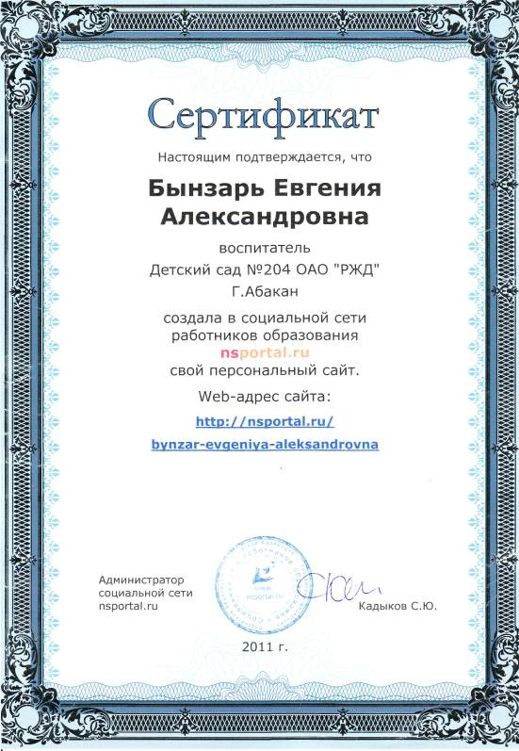
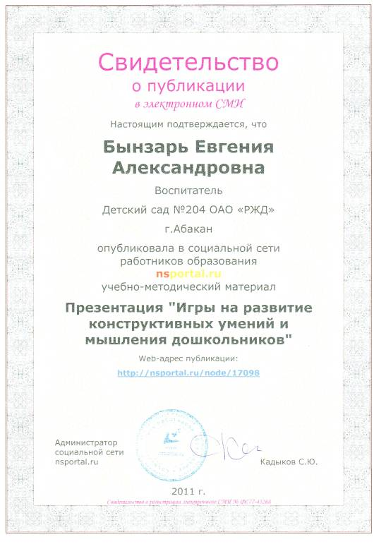
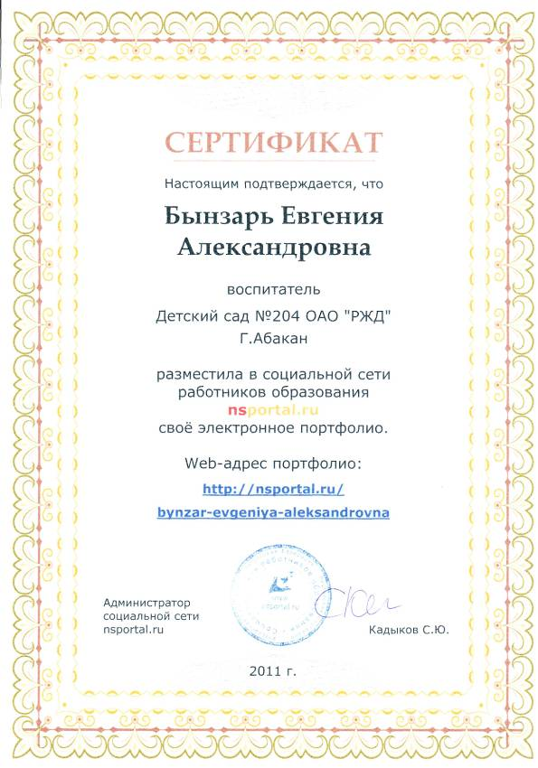
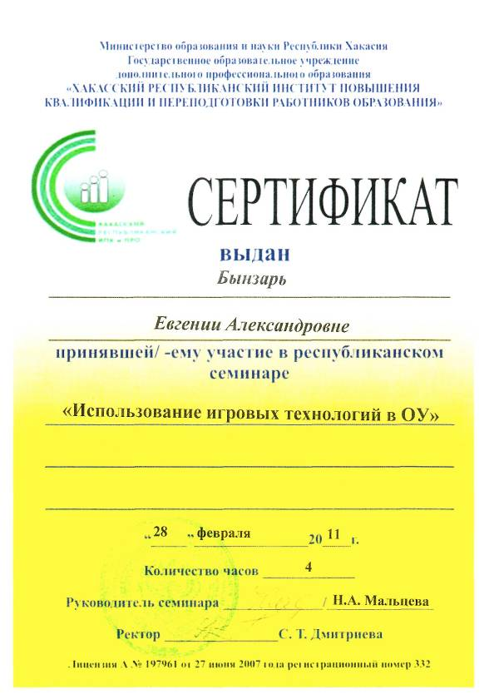

Slide 10
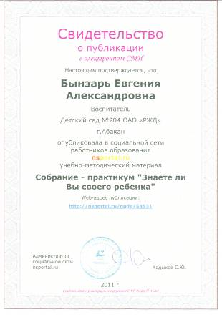
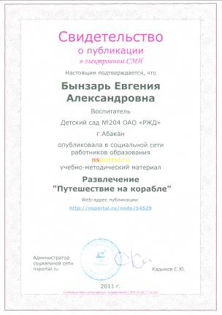
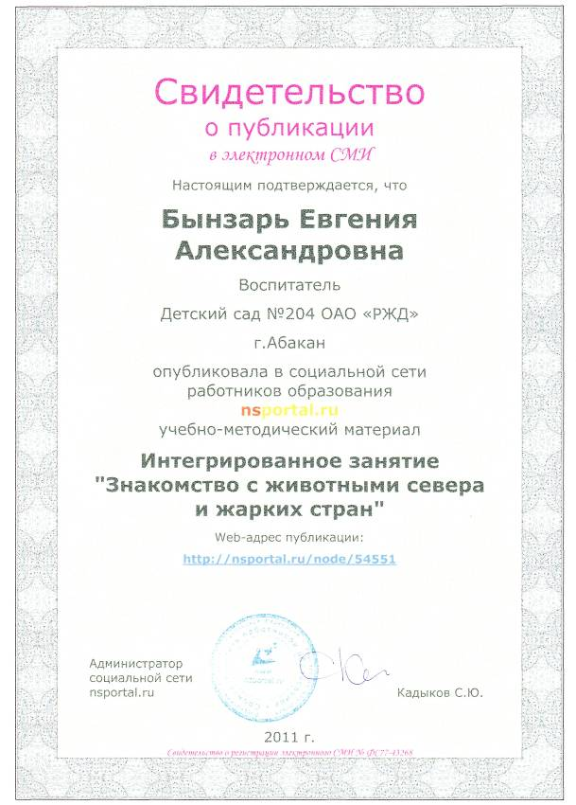
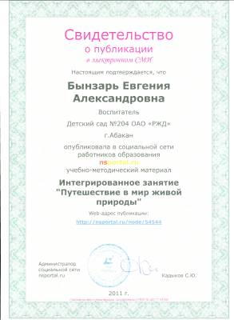

Slide 11
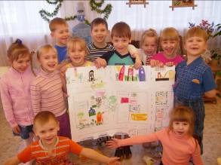
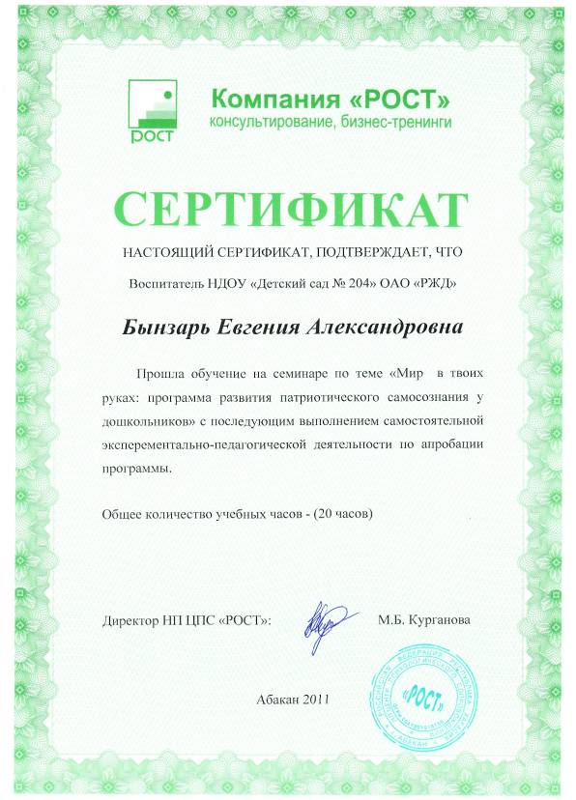
Инновационная деятельность
В детском саду в своей группе я реализовала инновационный проект «Мир в твоих руках»,
это программа развития патриотического самосознания у дошкольников.
Авторы, психологи НП ЦПС «Рост» Курганова М.Б., Босманова Г.О., Докунова Ю.В., Великжанина О.Г.
Я считаю, что реализация программы позволила создать эмоционально-комфортные условия для развития позитивных личностных качеств, расширила представления детей о себе, наполнила жизнь детей интересными делами, проблемами, идеями, обогатился личный опыт детей положительным, гуманным общением с природой.

Slide 12
Результаты освоения воспитанниками образовательной программы
За межаттестационный период работала по программе «Воспитания и обучения в детском саду»
под ред. М.А. Васильевой, В.В Гербовой, Т.С. Комаровой.
Вывод: в результате, успешность освоения воспитанниками образовательной программы за период
с 2009 по2011 годы составляет: 52% детей с высоким уровнем развития, 48% со средним уровнем.

Slide 13
Отзыв о работе воспитателя
Евгения Александровна работает с детьми старшей группы. Она - творчески работающий, хорошо знающий психологию детей дошкольного возраста воспитатель. В ней сочетается огромное трудолюбие, любовь к своей профессии, детям, стремление к творчеству. Она умело использует свой богатый опыт и знания в работе с детьми.
желаю Евгении Александровне дальнейшего профессионального и творческого роста, оптимизма, благополучия.
Куликова Елена Петровна
воспитатель НДОУ "Детский сад № 204" ОАО "РЖД«
http://detsad204.taba.ru/article/453883_Gruppa_Kapitoshka.html

Slide 14



